Slide 1
Chào Mừng Quý Thầy Cô
về dự giờ thăm lớp hôm nay

Slide 2

NHIỆT LIỆT CHÀO MỪNG
NGÀY THÀNH LẬP HỘI LH
PHỤ NỮ VIỆT NAM 20-10

Slide 3


Slide 4
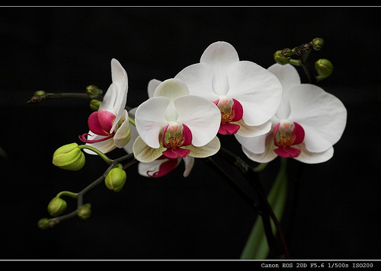

Slide 5
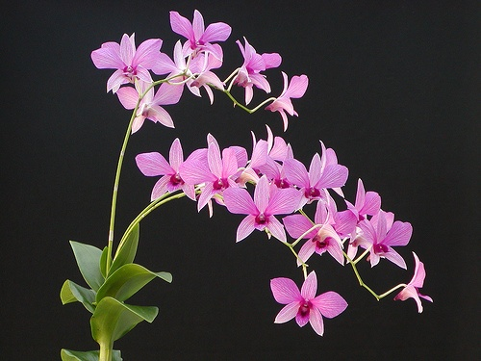

Slide 6


Slide 7
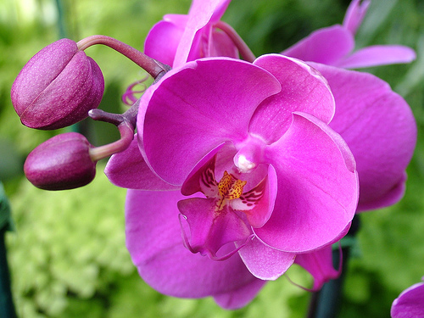

Slide 8
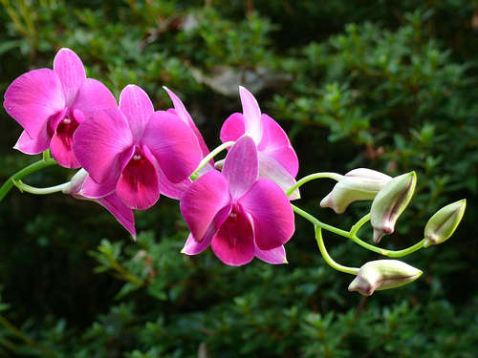

Slide 9


Slide 10
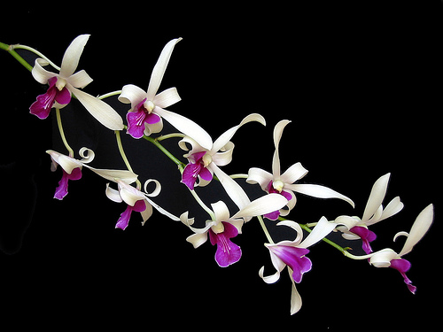

Slide 11
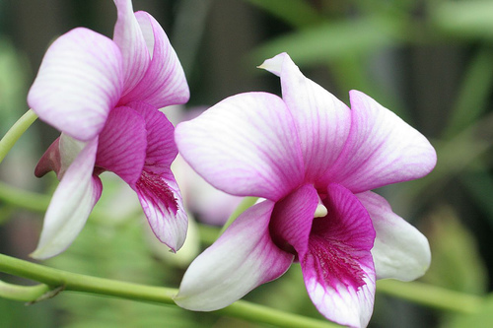

Slide 12
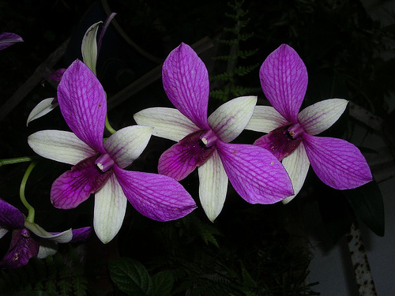

Slide 13
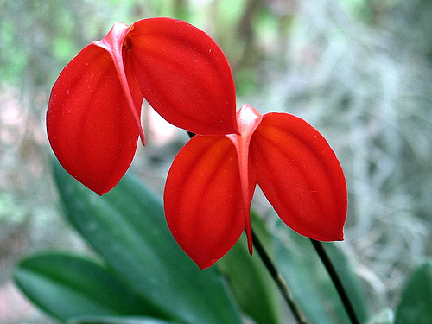

Slide 14
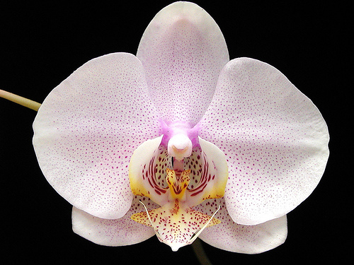

Slide 15
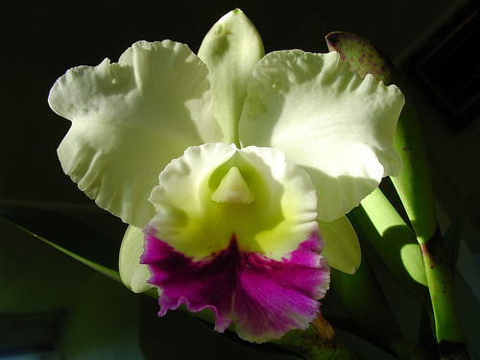

Slide 16


Slide 18
LUYỆN TỪ VÀ CÂU

Slide 19
Kiểm tra bài cũ
1- Nêu tác dụng của dấu hai chấm?
2- Cho ví dụ dấu hai chấm phối hợp với dấu ngoặc kép

Slide 20
Đáp án
* Dấu hai chấm báo hiệu bộ phận câu đứng sau nó là lời nói của một nhân vật hoặc là lời giải thích cho bộ phận đứng trước.
* Khi báo hiệu lời nói của nhân vật, dấu hai chấm được dùng phối hợp với dấu ngoặc kép hay dấu gạch đầu dòng.

Slide 21
Ví dụ minh hoạ
- Cô giáo hỏi: ’’Sao trò không chịu làm bài.”
- Bà lão thầm nghĩ: ’’Đến hôm nay thì ta mới hiểu ra mọi chuyện.”

Slide 22
GIỚI THIỆU BÀI MỚI

Slide 23
LUYỆN TỪ VÀ CÂU
" ..."

Slide 24
LUYỆN TỪ VÀ CÂU
Dấu ngoặc kép

Slide 25
I- Nhận xét:
1- Những từ ngữ và câu đặt trong dấu ngoặc kép dưới đây là lời của ai?
Nêu tác dụng của dấu ngoặc kép:
Bác tự cho mình là “Người lính vâng lệnh quốc dân ra mặt trận”, là “Đầy tớ trung thành của nhân dân”. Ở Bác lòng yêu mến nhân dân đã trở thành một sự say mê mãnh liệt. Bác nói: ‘‘Tôi chỉ có một sự ham muốn, ham muốn tột bậc, là làm sao cho nước ta hoàn toàn độc lập, dân ta được hoàn tự do, đồng bào ai cũng có cơm ăn, áo mặc, ai cũng được học hành.” Theo Trường Chinh

Slide 26
Câu hỏi 1: Những từ ngữ và câu nào được đặt trong dấu ngoặc kép?
Từ ngữ: ’’Người lính vâng lệnh quốc dân ra mặt trận”, ’’Đầy tớ trung thành của nhân dân”.
Câu: ’’Tôi chỉ có một sự ham muốn, ham muốn tột bậc, là làm sao cho nước ta hoàn toàn độc lập, dân ta được hoàn toàn tự do, đồng bào ai cũng có cơm ăn, áo mặc, ai cũng được học hành.’’

Slide 27
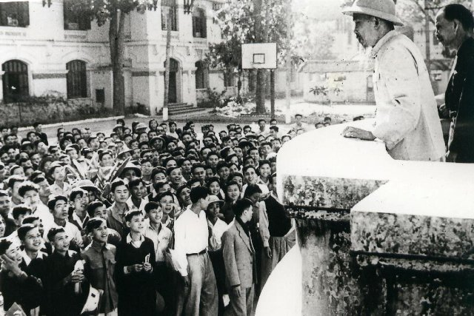
Câu hỏi 2: Những từ ngữ và câu đó là lời của ai?
Đáp án:
Lời của Bác Hồ

Slide 28
Câu hỏi 3: Nêu tác dụng của dấu ngoặc kép?
Đáp án:
Dấu ngoặc kép dùng để đánh dấu chỗ trích dẫn lời nói trực tiếp của nhân vật.

Slide 29
- Tác dụng của dấu ngoặc kép là:
Dấu ngoặc kép thường được dùng để dẫn lời nói trực tiếp của nhân vật hoặc của người nào đó.

Slide 30
Nhận xét: Bác tự cho mình là ’’Người lính vâng lệnh quốc dân ra mặt trận”, là ’’Đầy tớ trung thành của nhân dân”. Ở Bác lòng yêu mến nhân dân đã trở thành một sự say mê mãnh liệt. Bác nói: ”Tôi chỉ có một sự ham muốn, ham muốn tột bậc, là làm sao cho nước ta hoàn toàn độc lập, dân ta được hoàn toàn tự do, đồng bào ai cũng có cơm ăn, áo mặc, ai cũng được học hành.” Theo Trường Chinh
2- Trong đoạn văn trên, khi nào dấu ngoặc kép được dùng độc lập? Khi nào dấu ngoặc kép được dùng phối hợp với dấu hai chấm?

Slide 31
Đáp án:
- Dấu ngoặc kép được dùng độc lập khi dẫn lời trực tiếp chỉ là một từ hay cụm từ.
- Dấu ngoặc kép được dùng phối hợp với dấu 2 chấm khi lời dẫn trực tiếp là một câu trọn vẹn hay một đoạn văn.
Ví dụ:
- ’’Người lính vâng lệnh quốc dân ra mặt trận”, “Đầy tớ trung thành của nhân dân”.
- ’’Tôi chỉ có một sự ham muốn, ham muốn tột bậc, là làm sao cho nước ta hoàn toàn độc lập, dân ta được hoàn toàn tự do, đồng bào ai cũng có cơm ăn, áo mặc, ai cũng được học hành.”

Slide 32
Câu hỏi:
- Khi nào dấu ngoặc kép được dùng phối hợp với dấu hai chấm?
Đáp án:
- Khi lời nói trực tiếp là một câu trọn vẹn hay một đoạn văn thì trước dấu ngoặc kép ta thường phải thêm dấu hai chấm.

Slide 33
Nhận xét:
3/ Trong khổ thơ sau, từ lầu được dùng với ý nghĩa gì? Dấu ngoặc kép trong trường hợp này được dùng làm gì?
Có bạn tắc kè hoa
Xây ’’lầu” trên cây đa
Rét, chơi trò đi trốn
Đợi ấm trời mới ra.
Phạm Đình Ân

Slide 34
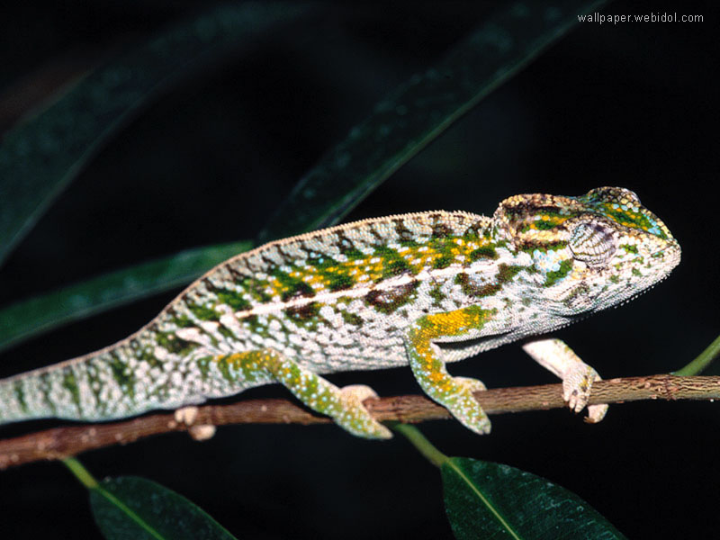

Slide 35
Câu hỏi: - Từ lầu chỉ cái gì?
Đáp án: - Chỉ ngôi nhà cao tầng, to, sang trọng, đẹp.
Câu hỏi: - Tắc kè hoa có xây được Lầu theo nghĩa trên không?
Đáp án: - Tắc kè xây tổ trên cây, tổ tắc kè nhỏ bé, không phải là cái lầu của con người.

Slide 36
Câu hỏi:
Từ lầu trong khổ thơ được dùng với nghĩa gì?
Đáp án:
Đề cao giá trị của cái tổ đó.

Slide 37
Câu hỏi:
Dấu ngoặc kép trong trường hợp này được dùng làm gì?
Đáp án:
Dấu ngoặc kép trong trường hợp này được dùng để đánh dấu từ lầu là từ được dùng với ý nghĩa đặc biệt.

Slide 38
Câu hỏi: Nêu tác dụng, cách dùng dấu ngoặc kép?
1/Dấu ngoặc kép thường được dùng để dẫn lời nói trực tiếp của nhân vật hoặc của người nào đó.
Nếu lời nói trực tiếp là một câu trọn vẹn hay một đoạn văn thì trước dấu ngoặc kép ta thường phải thêm dấu hai chấm.
2/ Dấu ngoặc kép còn được dùng để đánh dấu những từ ngữ được dùng với ý nghĩa đặc biệt.

Slide 39
LUYỆN TỪ VÀ CÂU:
Dấu ngoặc kép
II- Ghi nhớ:
1- Dấu ngoặc kép thường được dùng để dẫn lời nói trực tiếp của nhân vật hoặc của người nào đó.
Nếu lời nói trực tiếp là một câu trọn vẹn hay một đoạn văn thì trước dấu ngoặc kép ta thường phải thêm dấu hai chấm.
2- Dấu ngoặc kép còn được dùng để đánh dấu những từ ngữ được dùng với ý nghĩa đặc biệt.

Slide 40
LUYỆN TỪ VÀ CÂU:
Dấu ngoặc kép
III- Luyện tập:
Bài tập 1: Tìm lời nói trực tiếp trong đoạn văn sau:
Có lần, cô giáo ra cho chúng tôi một đề văn ở lớp: ’’Em đã làm gì để giúp đỡ mẹ?”
Tôi loay hoay mất một lúc, rồi cầm bút và bắt đầu viết: ’’Em đã nhiều lần giúp đỡ mẹ. Em quét nhà và rửa bát đĩa. Đôi khi, em giặt khăn mùi soa.”

Slide 41
Đáp án:
’’Em đã làm gì đã để giúp đỡ mẹ?”
’’Em đã đã nhiều lần giúp đỡ mẹ. Em quét nhà và rửa bát đĩa. Đôi khi, em giặt khăn mùi soa.”

Slide 42
…Có lần, cô giáo ra cho chúng tôi một đề văn ở lớp: ’’Em đã làm gì để giúp đỡ mẹ?”
Tôi loay hoay mất một lúc, rồi cầm bút và bắt đầu viết: ’’Em đã nhiều lần giúp đỡ mẹ. Em quét nhà và rửa bát đĩa. Đôi khi, em giặt khăn mùi soa.”
Bài tập 2:
Có thể đặt những lời nói trực tiếp trong đoạn văn ở bài tập 1 xuống dòng, sau dấu gạch ngang đầu dòng không? Vì sao?

Slide 43
Hoạt động nhóm
Nhiệm vụ:
Thảo luận theo nhóm 4, bầu nhóm trưởng, thư ký, trả lời câu hỏi:

Slide 44
Đáp án:
Đề bài của cô giáo và các câu văn của bạn học sinh không phải dạng đối thoại trược tiếp, do đó không thể viết xuống dòng, đặt sau dấu gạch đầu dòng.

Slide 45
Bài tập 3:
Em đặt dấu ngoặc kép vào chỗ nào trong các câu sau?
a- Cả bầy ong cùng nhau xây tổ. Con nào con nấy hết sức tiết kiệm vôi vữa.
b- Trạng Quỳnh thấy có người dâng vua một mâm đào gọi là đào trường thọ thì thản nhiên lấy một quả mà ăn. Vua giận, ra lệnh chém đầu Quỳnh. Quỳnh bèn tâu:
-Tâu bệ hạ, thần thấy quả đào gọi là trường thọ mới lấy ăn, tưởng ăn vào thì được sống lâu thờ vua. Không ngờ, nuốt chưa khỏi miệng mà chết đã đến cổ. Vậy nên, xin đức vua đổi tên quả ấy là đoản thọ và trị tội kẻ xu nịnh dâng đào.
Vua nghe vậy bật cười, tha tội cho Trạng Quỳnh.

Slide 46
Đáp án:
a- …con nào con nấy hết sức tiết kiệm ”vôi vữa”
b- …gọi là đào ’’trường thọ”, gọi là ’’trường thọ’’.
…đổi tên quả ấy là ’’đoản thọ’’

Slide 47


Trò chơi củng cố kiến thức
Thiết kế Bài giảng & kỹ thuật vi tính
Thầy Nguyễn Văn Thái
Hiệu trưởng Trường Tiểu học Lương Thế Vinh
Thực hiện tiết dạy
Cô : Dương Thị Hương
GV lớp 4A Trường TH Lương Thế Vinh
XIN CHÂN THÀNH CẢM ƠN CÁC THẦY, CÔ GIÁO, HỌC SINH ĐÃ GIÚP CHÚNG TÔI HOÀN THÀNH BÀI GIẢNG NÀY
RUNG CHUÔNG VÀNG
XIN CHÀO VÀ HẸN GẶP LẠI

Slide 48
Câu hỏi 1:
Đọc đoạn văn sau: …Ông kể lại câu chuyện và buồn rầu bảo: ”Nếu không có trứng gà trống, chắc ông phải chết”. Đứa cháu suy nghĩ một lát rồi nói: ’’ Ông đừng lo, cháu đã có cách. Đến ngày phải nộp trứng, ông cứ cho cháu đi cùng.”
- Dấu ngoặc kép trong đoạn văn trên được dùng trong trường hợp nào? Chọn câu trả lời đúng nhất:
A. Dẫn lời nói trực tiếp của nhân vật.
B. Đánh dấu những từ ngữ được dùng với ý nghĩa đặc biệt.
C. Cả hai ý A và B.
Đáp án: A

Slide 49
Câu hỏi 3:
Bạch Thái Bưởi được người đương thời gọi là ông vua tàu thuỷ.
Hoa biết trong câu này có từ dùng với ý nghĩa đặc biệt nhưng chưa biết nên đặt dấu ngoặc kép vào chỗ nào? Hãy tìm giúp bạn:
A. ”Bạch Thái Bưởi”
B. ” Ông vua tàu thuỷ”
C. ”Người đương thời”
Đáp án: B

Slide 51
Thiết kế Bài giảng & kỹ thuật vi tính
Thầy Nguyễn Văn Thái
Hiệu trưởng Trường Tiểu học Lương Thế Vinh
Thực hiện tiết dạy
Cô : Dương Thị Hương
GV lớp 4A Trường TH Lương Thế Vinh
XIN CHÂN THÀNH CẢM ƠN CÁC THẦY, CÔ GIÁO, HỌC SINH ĐÃ GIÚP CHÚNG TÔI HOÀN THÀNH BÀI GIẢNG NÀY
XIN CHÀO VÀ HẸN GẶP LẠI

